Slide 1
Прямоугольный треугольник в древнем Египте и в современной геометрии

Slide 2
Цель: познакомиться с историей применения прямоугольного треугольника в древнем Египте и на уроках геометрии

Slide 3
Групповая работа:
Землемеры
Египетские строители
Пифагорцы

Slide 4
Интеллектуальная разминка:
- Катет больше гипотенузы
Катет, лежащий напротив
угла в 60 градусов
равен половине гипотенузы
Катет – это сторона, лежащая
напротив прямого угла

Slide 5
Интеллектуальная разминка:
- В прямоугольном треугольнике
с углом в 30 градусов катет и
гипотенуза не могут равняться
4 и 8 см
Гипотенуза – это сторона,
прилежащая к прямому углу
Внешний и внутренний углы
треугольника - вертикальные

Slide 6
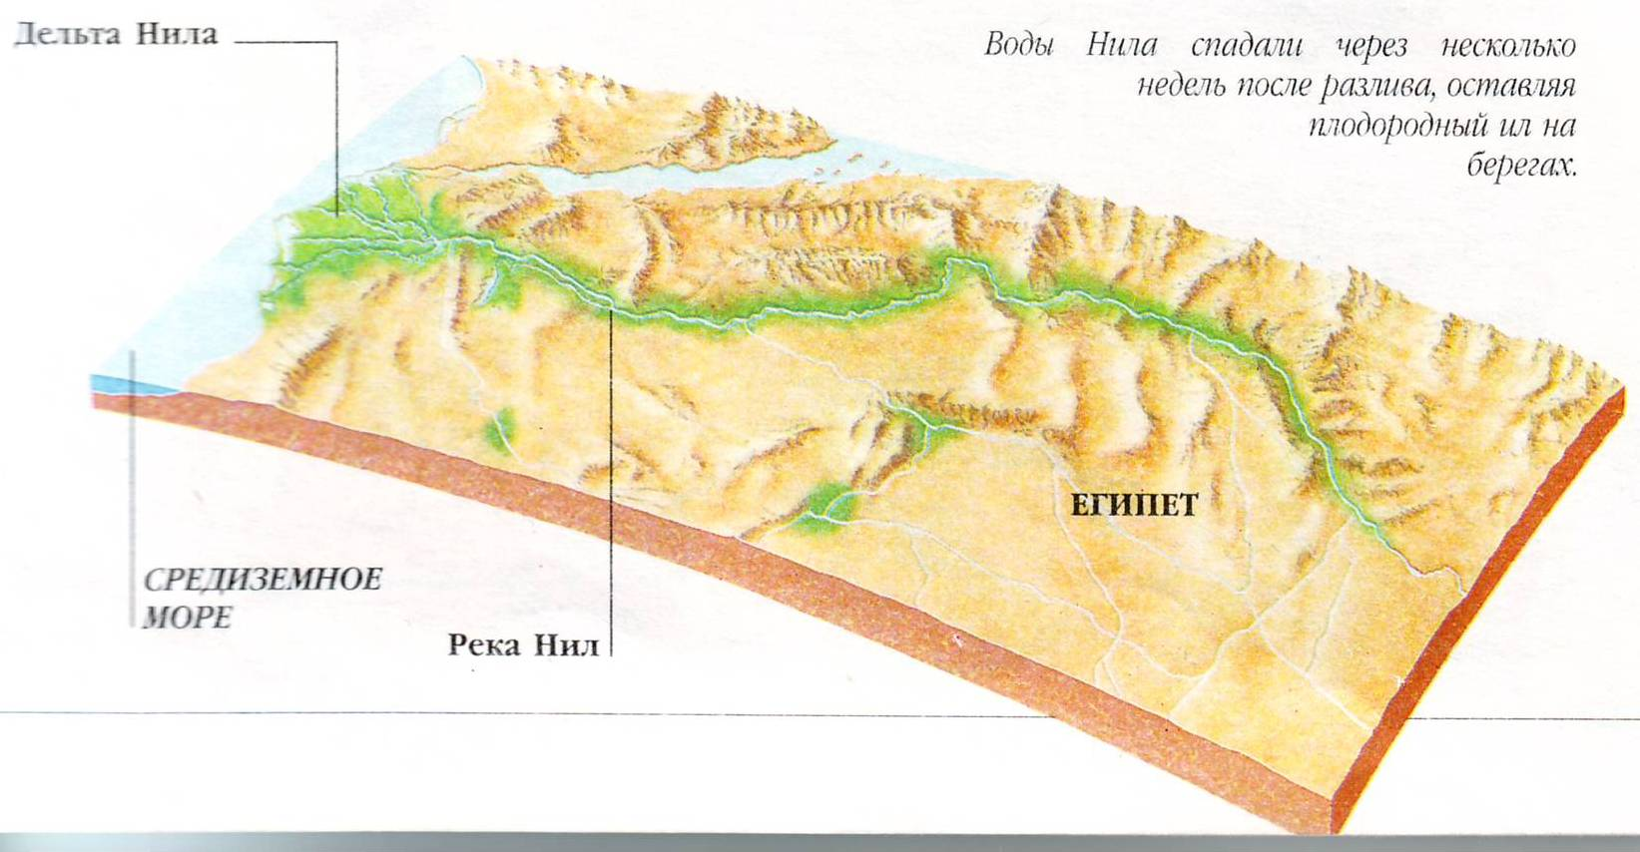
Землемеры

Slide 7
Площадь участка
S = ab/2
в
а
Задача №1:
100 м
200 м

Slide 8
Решение:
S = ab/2
S =(100 200)/2=10000 кв.м

Slide 9
Прямоугольный треугольник:
Вертикальный шест
- натянутая веревка от шеста
Натянутая веревка

Slide 10
Как египтяне измеряли площадь любого треугольника?
S=S1+S2
S 1
S 2

Slide 11
Домашняя задача:
Вычислить площадь участка треугольной формы египетского крестьянина
Найти S
40 м
50 м
10 м
20 м

Slide 12
Вопросы землемеров:
Где стал применяться прямоугольный треугольник?
Что означает геометрия?
Чем у египтян был катет?
Чем у египтян была гипотенуза?
Как египтяне называли прямоугольный треугольник?

Slide 13
Синквейн:
Египетские строители:
Катет и гипотенуза
в Египте
Пифагорцы:
Катет и гипотенуза
в геометрии

Slide 14
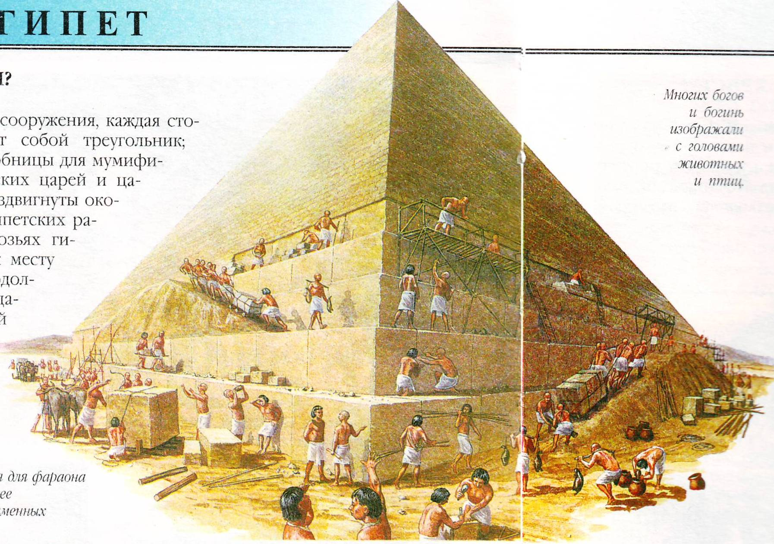
Египетские строители:

Slide 15
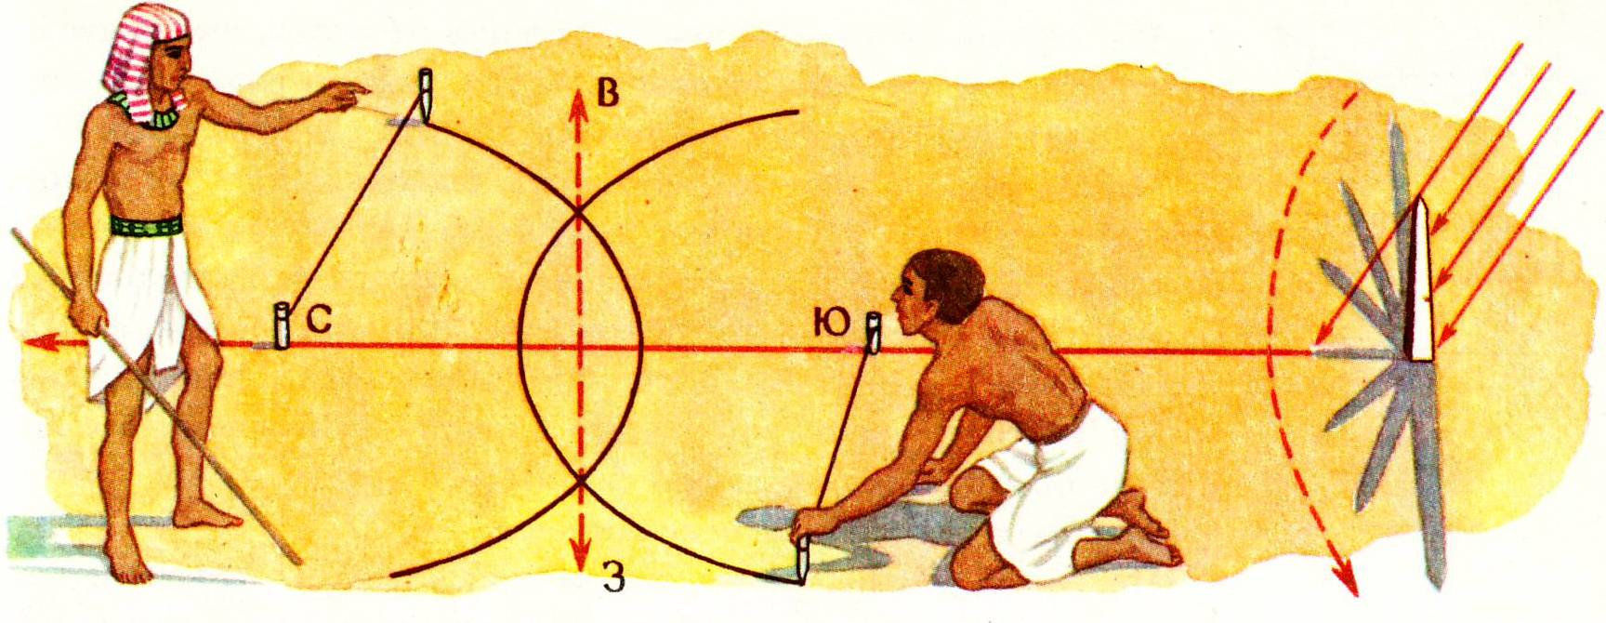
Построение линий горизонта:
Какую геометрическую фигуру могли сделать
египтяне, используя этот рисунок?

Slide 16
Построение прямого угла:
0
А
В

Slide 17
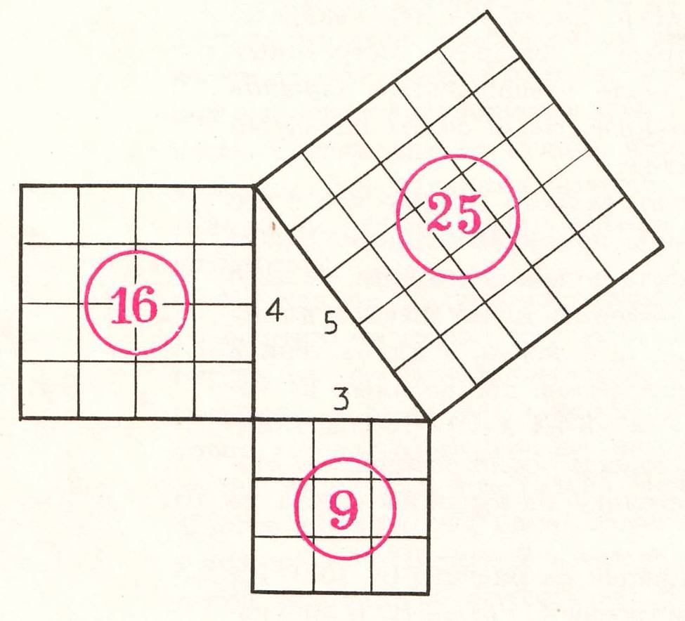
Пифагорцы:
Теорема ПИФАГОРА
Сумма площадей квадратов, построенных на катетах прямоугольного треугольника равна площади квадрата, построенного на гипотенузе

Slide 18
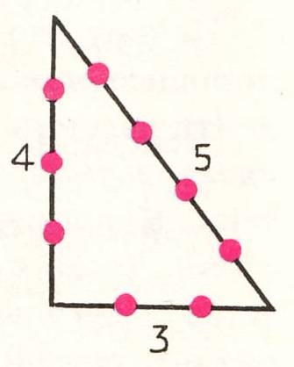
Задача – практикум:
Как с помощью ленточки с 12 узелками можно построить прямоугольный треугольник?

Slide 19
Построение прямоугольного треугольника:
3 см
4 см
4 см
5 см
5 см
3 см

Slide 20
Египетские числа:
2
2
2
3 + 4 = 5
Домашнее задание:
проверить будут ли числа 6, 8, 10 египетскими, если да, построить прямоугольный треугольник с данными длинами сторон

Slide 21
Пирамида достижений:
Строили прямой угол
Вычисляли
площадь любого
Строили прямоугольный
Вычисляли площадь
прямоугольного

Slide 22
Спасибо за урок!

